Slide 1
吸引効果の有無による比較

Slide 2
先行研究
・DEM-CFD法がSuctionの数値解析に有効であることが示された
・負圧が発生し粒子の流入を促すことが明らかになった
しかし、負圧がどのように作用するのかということについて具体的に確認されていない。
=> Gravity filling との比較を行い、その点を調べる。

Slide 3
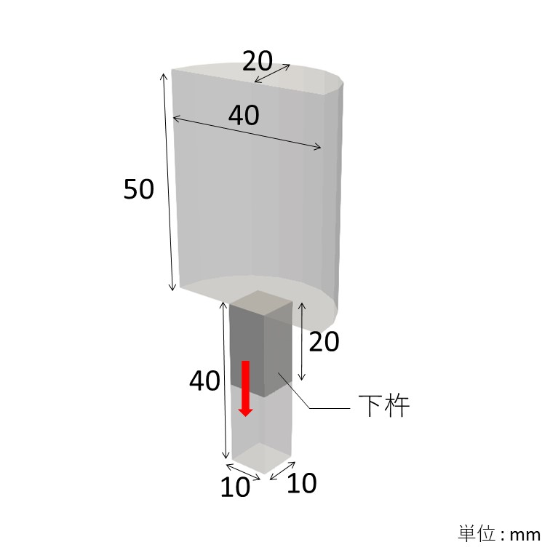
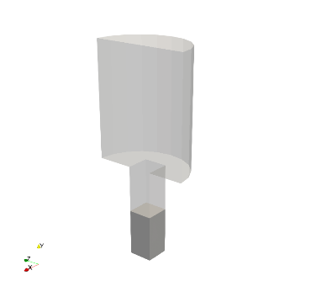
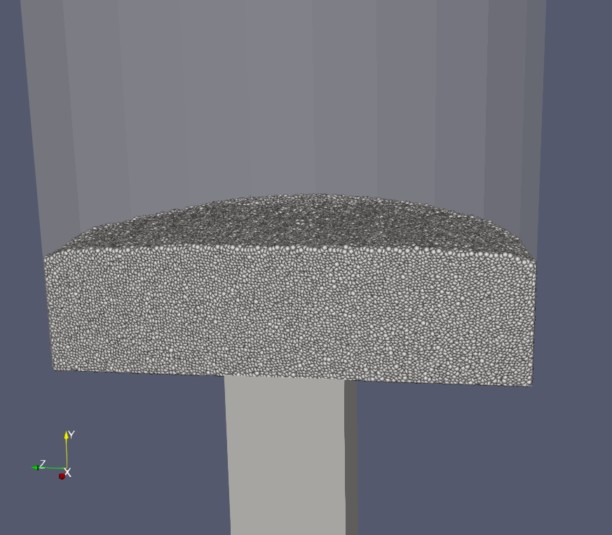
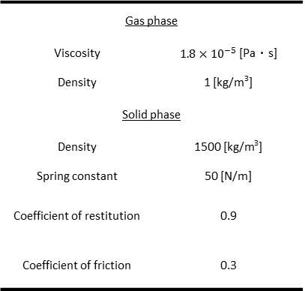
条件
吸引効果有りの落下（下杵降下速度=300[mm/s]）と、自然落下の比較を行う。
Physical Properties
Gas phase
Viscosity | $1.8×{10}^{−5}$ [Pa・s]
Density | 1 [kg/m³]
Solid phase
Density | 1500 [kg/m³]
Spring constant | 50 [N/m]
Coefficient of restitution | 0.9
Coefficient of friction | 0.3
Unit : mm
Calculation Conditions
Diameter of particles | 250 [μm]
Number of particles | 500,000
System | Mono-dispersed
Grid size | 0.5 [mm]
Calculation time | 0.24 [s]
計算領域
粒子の初期配置

Slide 4
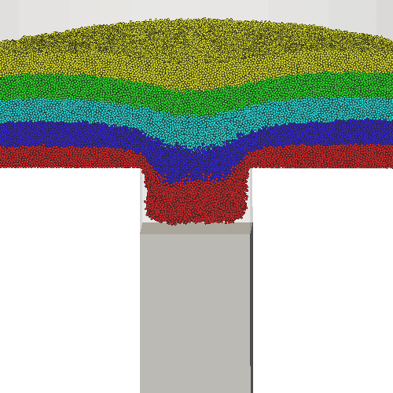
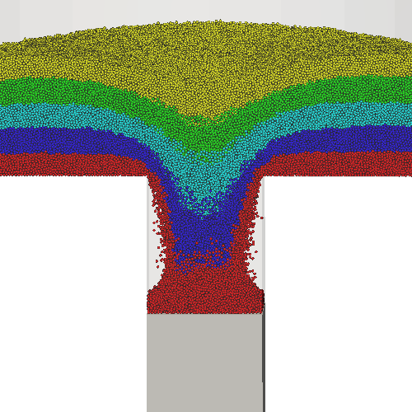
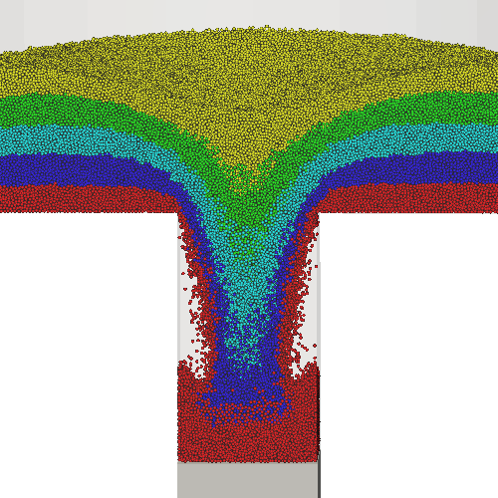
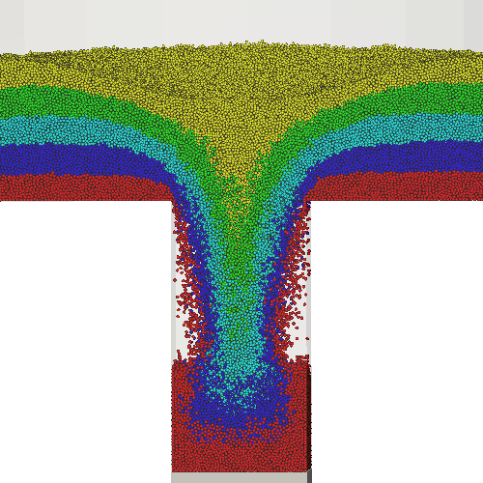
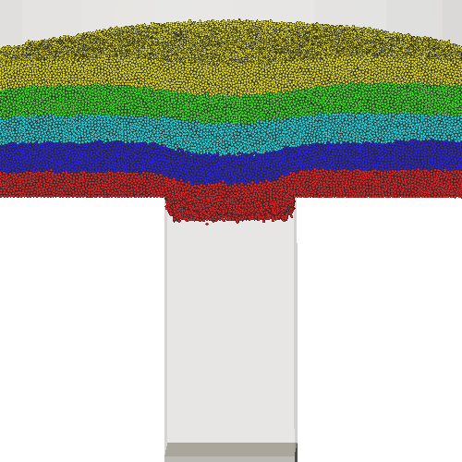
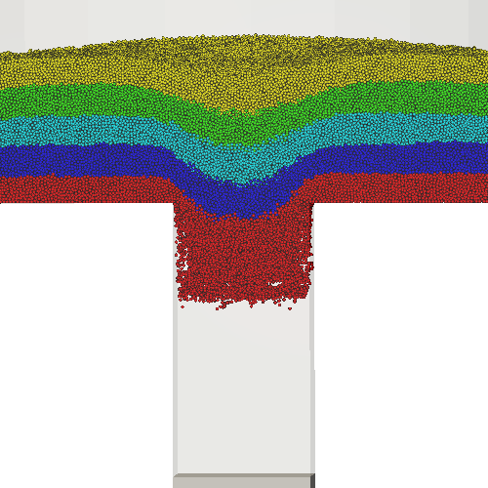
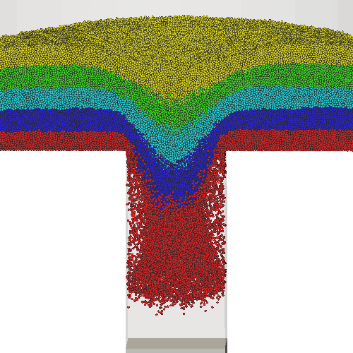
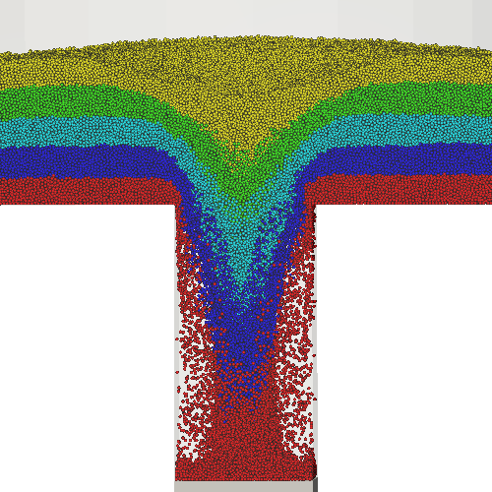
吸引効果有り
自然落下
0.020s
0.040s
0.060s
0.080s
吸引効果があると、より深い位置まで粒子が流入していたことがわかる。

Slide 5
・吸引効果があると、粒子の流入が初期に多いことが定量的にもわかる。
=> 圧力勾配はどのように作用している？
流入量の変化

Slide 6
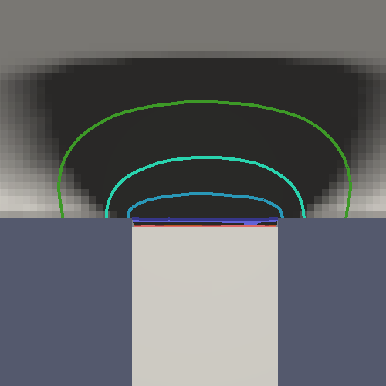
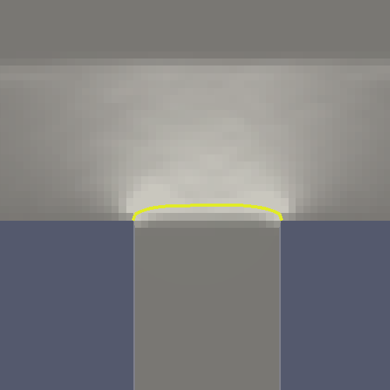
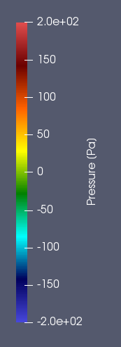
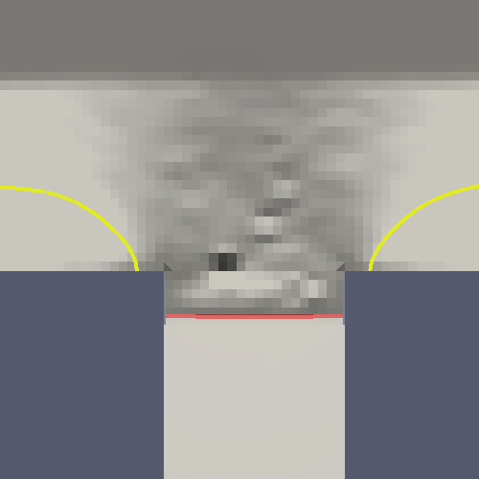
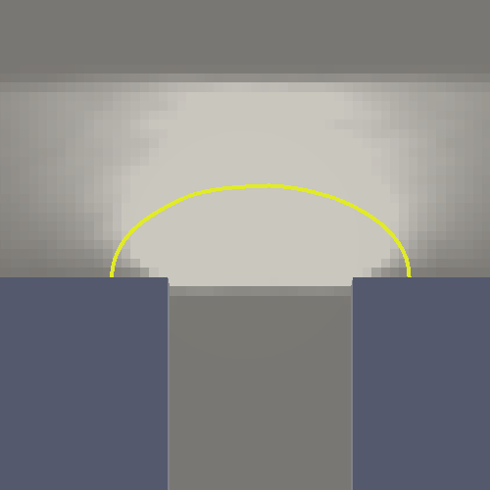
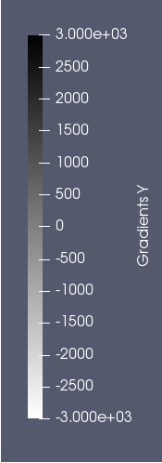
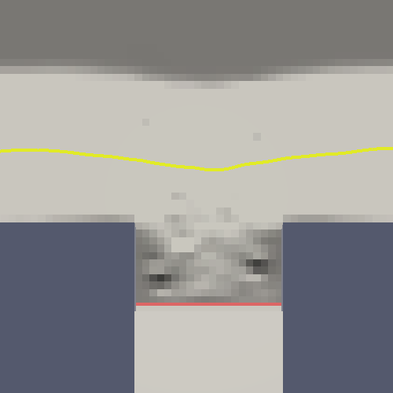
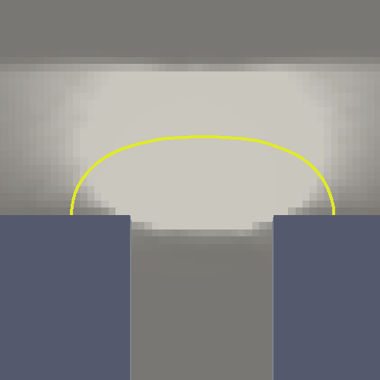
・吸引効果が有ると、下杵降下開始とともに圧力勾配が生じる。
=> この作用により粒子が下杵に吸い付く。
0.002s
0.010s
生じた勾配は、すぐに消滅する。
=> 消滅後も粒子が流れこんでいくのは何故？
0.020s
吸引効果有り
自然落下
圧力の等値面

Slide 7
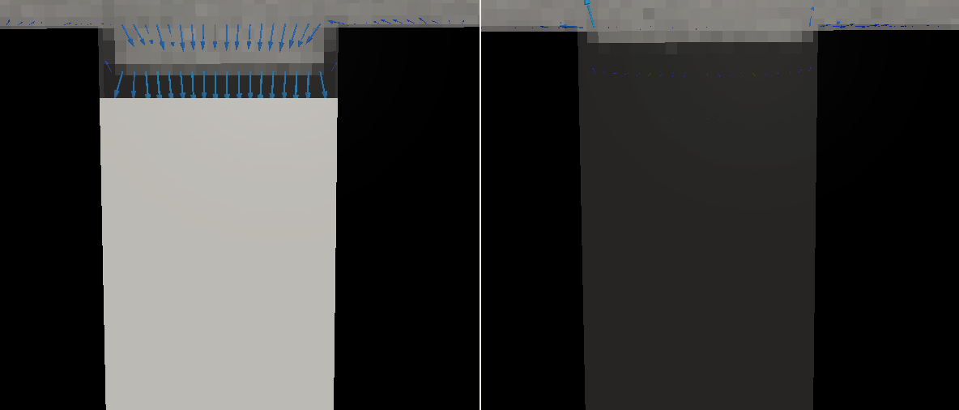
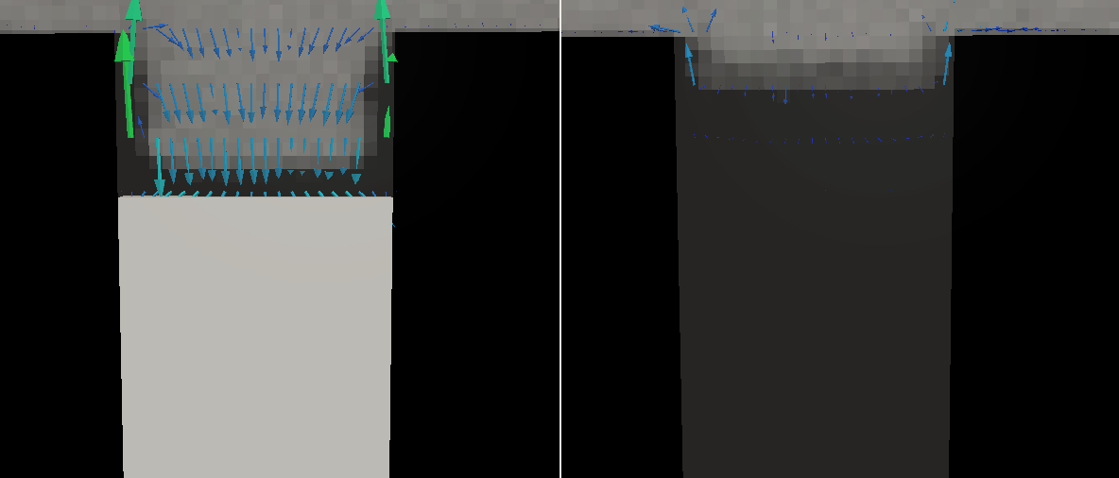
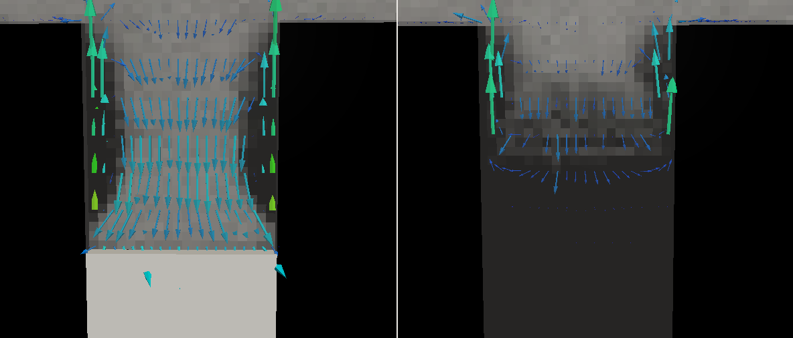
・負圧消滅後でも、空気の流れは粒子を流入させる方向に向いている。
=> 最初にできる圧力勾配で空気+粒子の流れができあがり、負圧消滅後も粒子の流入が続く。
0.010s
0.020s
0.040s
吸引効果有り
自然落下
気相の速度ベクトル

Slide 8
吸引効果の有無の比較まとめ
吸引効果有りの落下と自然落下の比較を行った。
吸引効果の具体的な作用の仕方は、
下杵降下の瞬間のみに、負圧が下杵上部に発生し圧力勾配ができる。その作用により、粒子が下杵上面に吸い付く。さらに、空気+粒子の流れができあがり充填が促される。
ということが明らかとなった。

Slide 9
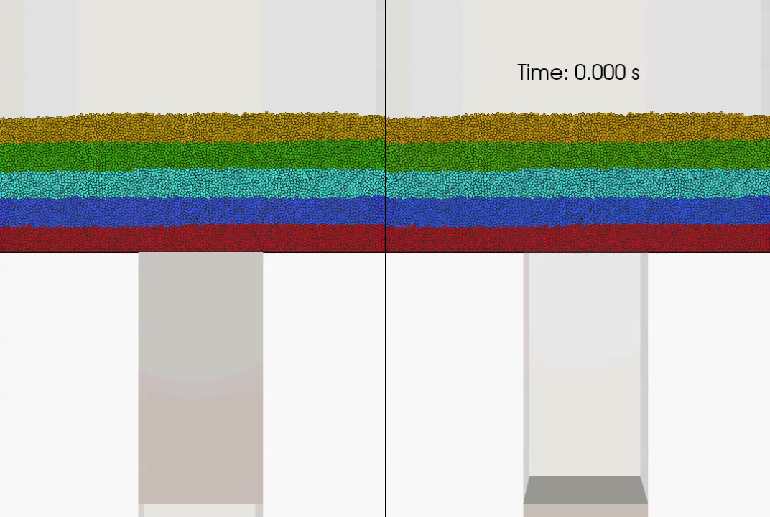
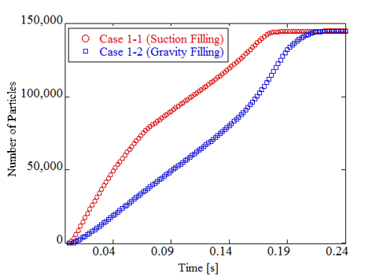
0.210 s
0.174 s
吸引効果有り
自然落下
図中の時刻は、各速度において計算終了時の99%に達した時刻
粒子数の推移
吸引効果があると充填時間が短い。動画をみると勢いよく粒子が流入していることがわかる。
=> 流入量の変化をみてみる。

